Slide 1
Загальноосвітня школа І-ІІІ ступенів с. Дмитрашківка

Slide 2
Виховання - велика справа: воно вирішує долю людини

Slide 3
Система цінностей і якостей особистості розвивається через її власне ставлення
Основні орієнтири виховання
Ціннісне ставлення особистості до суспільства і держави
Ціннісне ставлення особистості до людей
Ціннісне ставлення особистості до природи
Ціннісне ставлення особистості до мистецтва
Ціннісне ставлення особистості до праці
Ціннісне ставлення особистості до себе

Slide 4
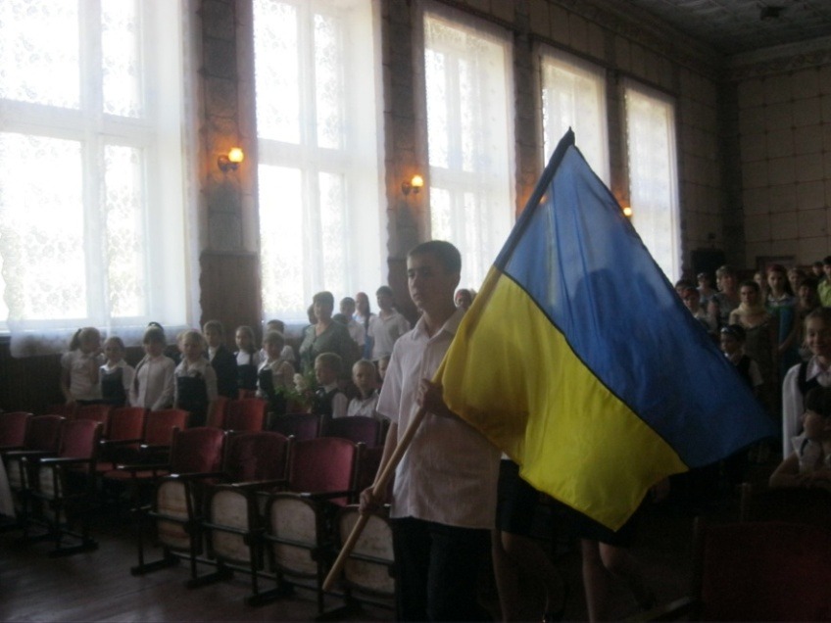
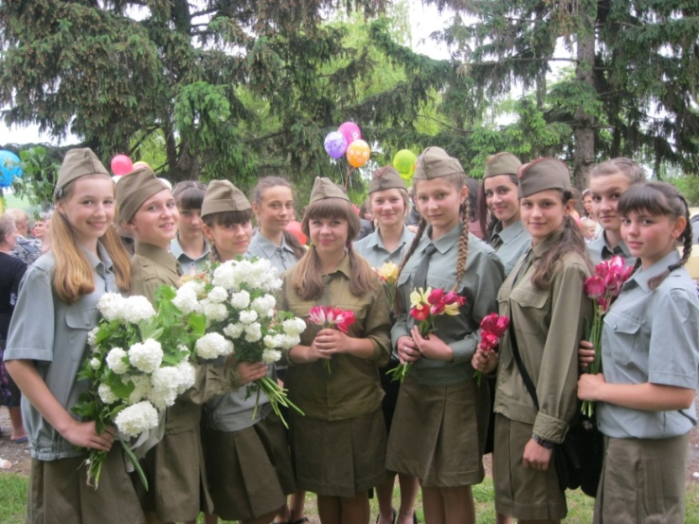
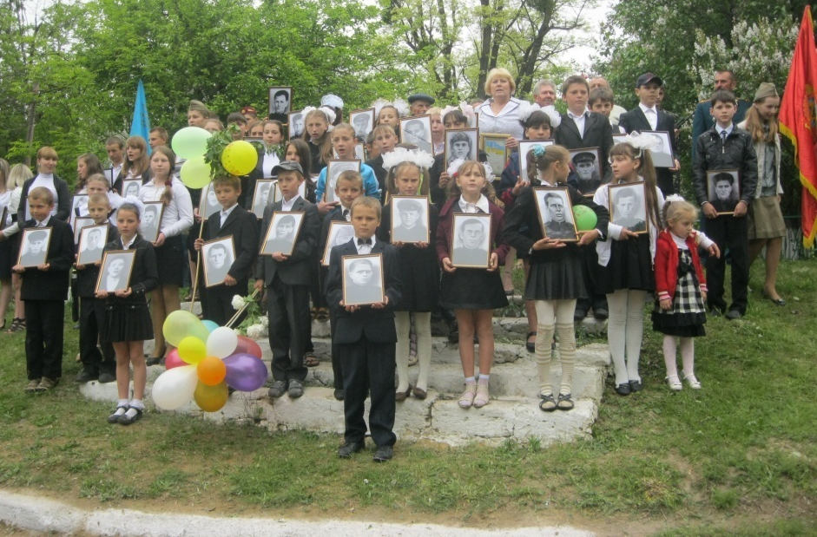
Ціннісне ставлення особистості до суспільства і держави

Slide 5
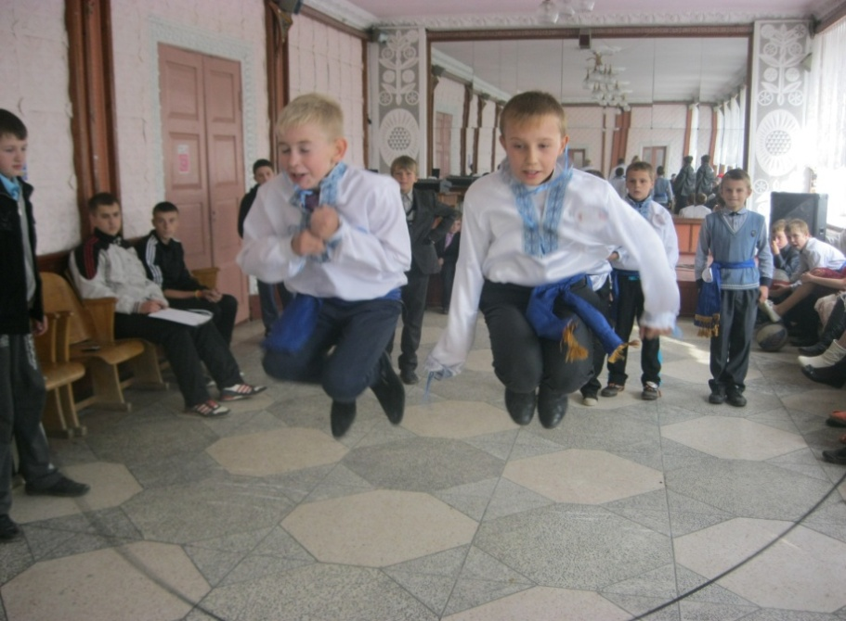
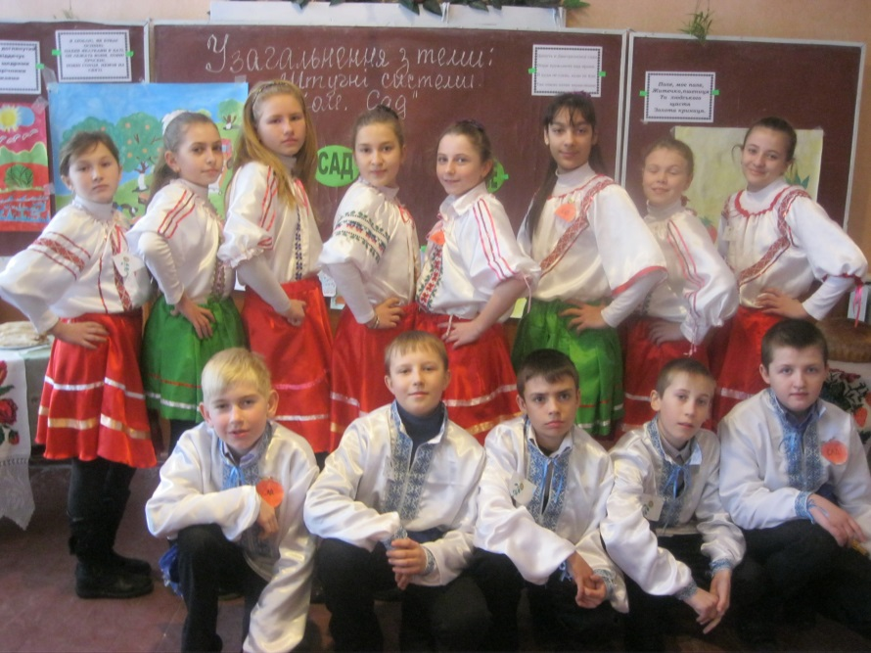
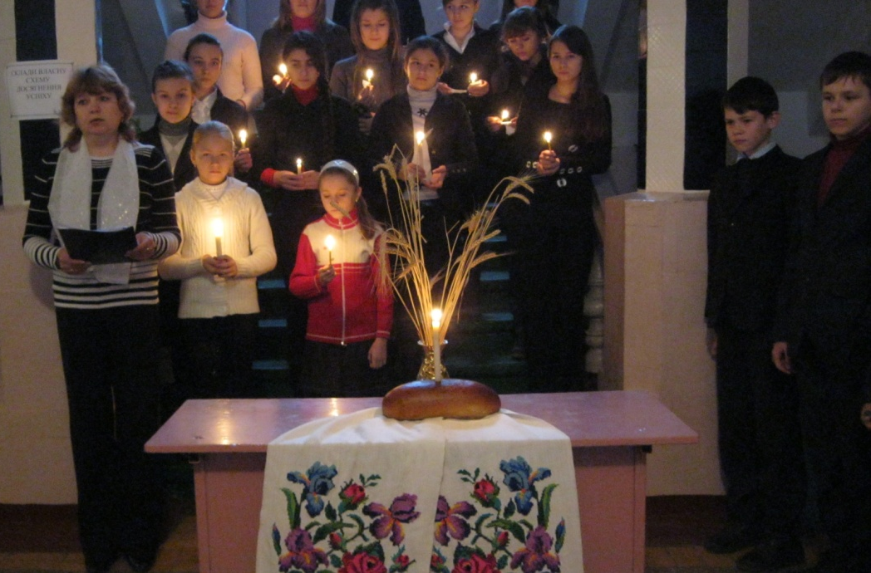

Slide 6
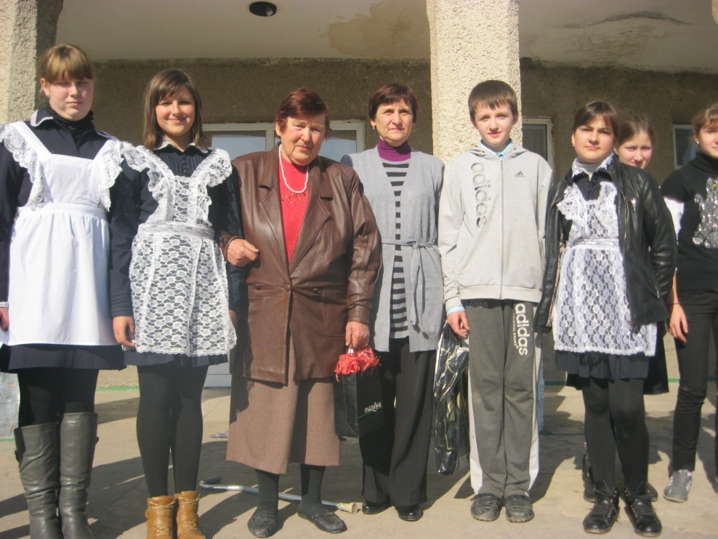
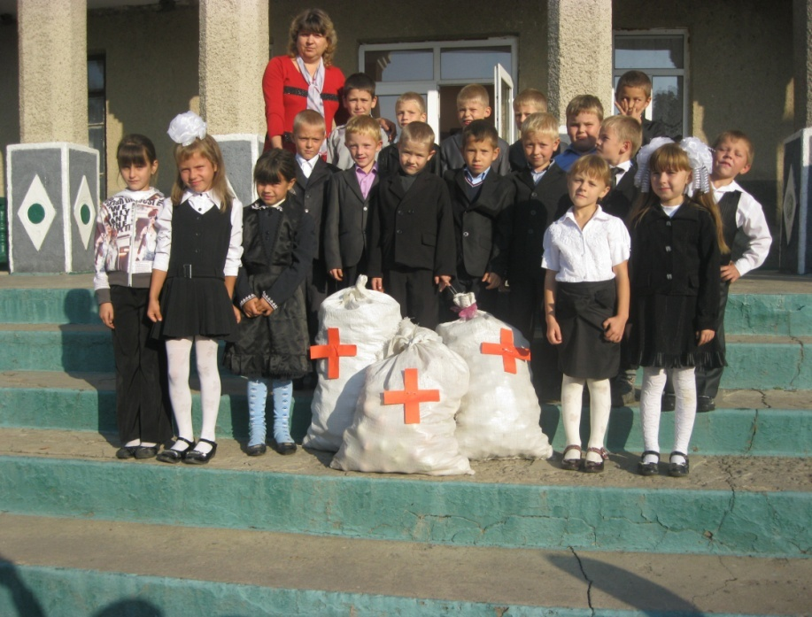
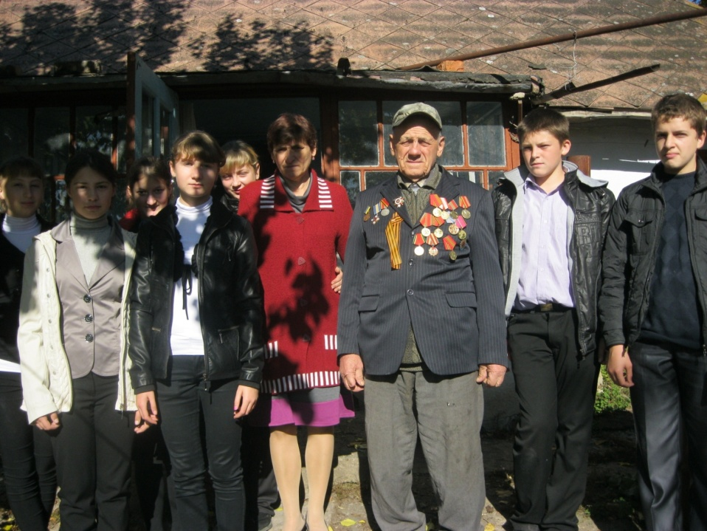
Ціннісне ставлення особистості до людей

Slide 7
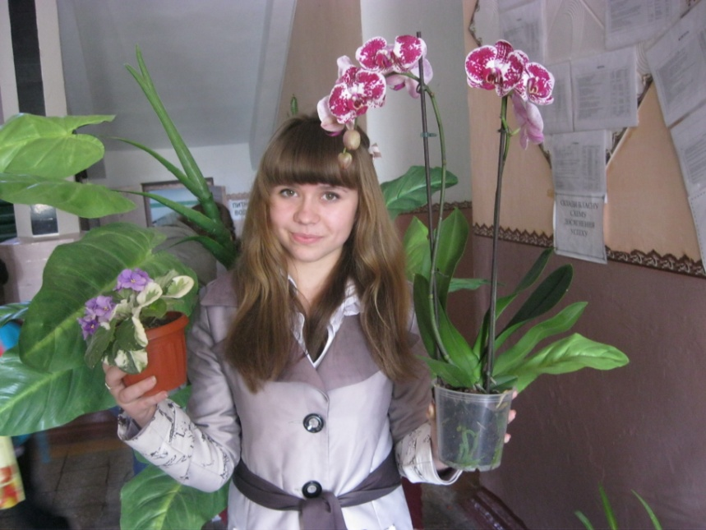
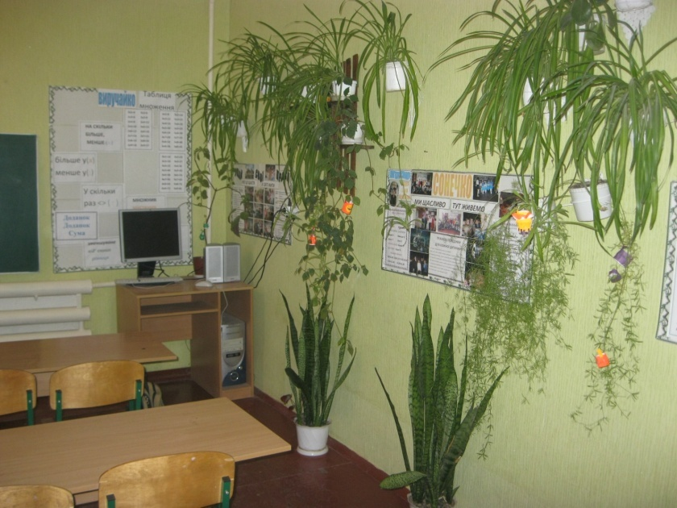
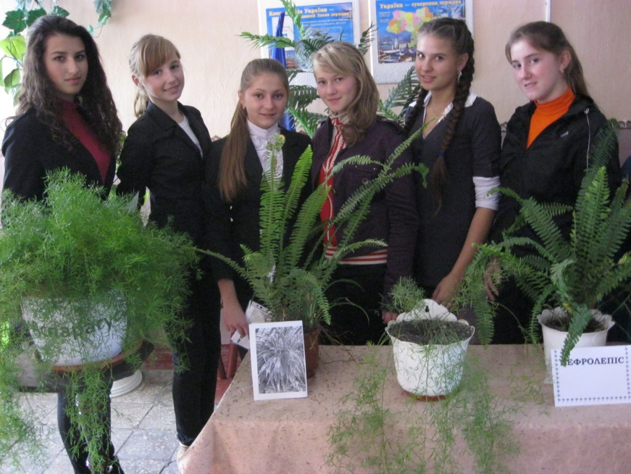
Ціннісне ставлення до природи

Slide 8
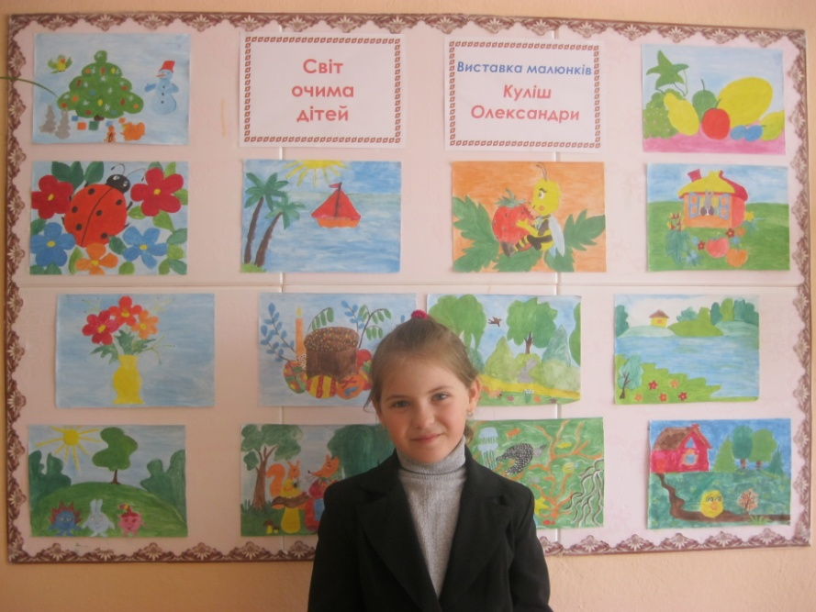
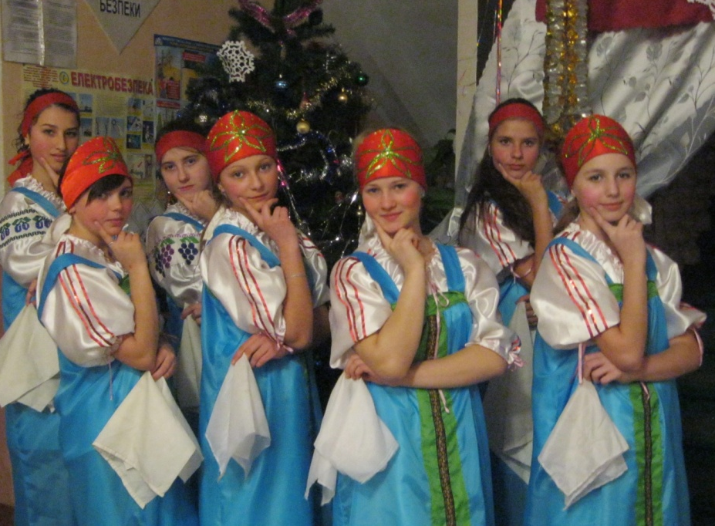
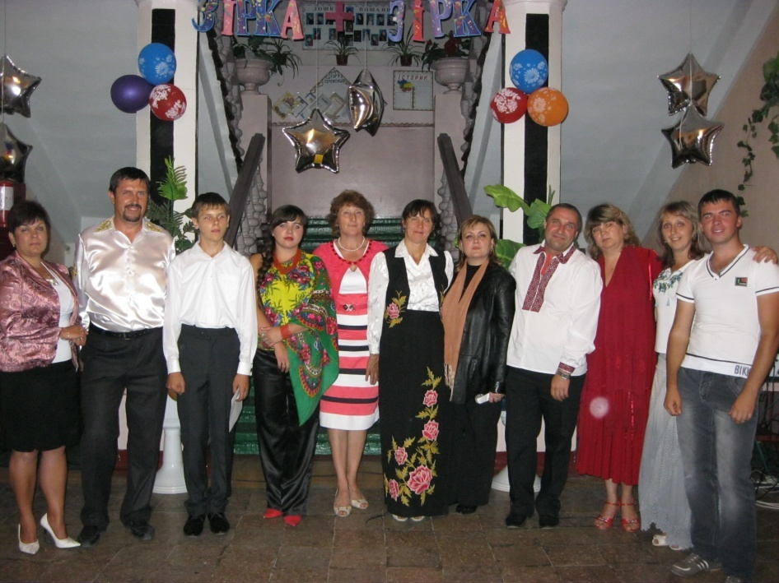
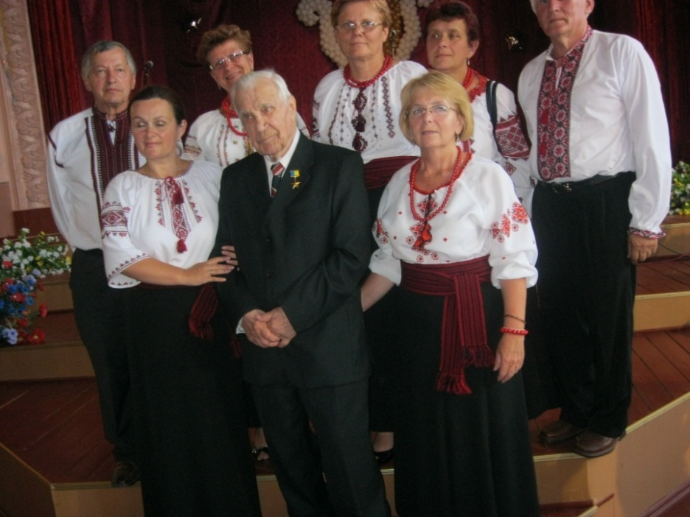
Ціннісне ставлення до мистецтва

Slide 9
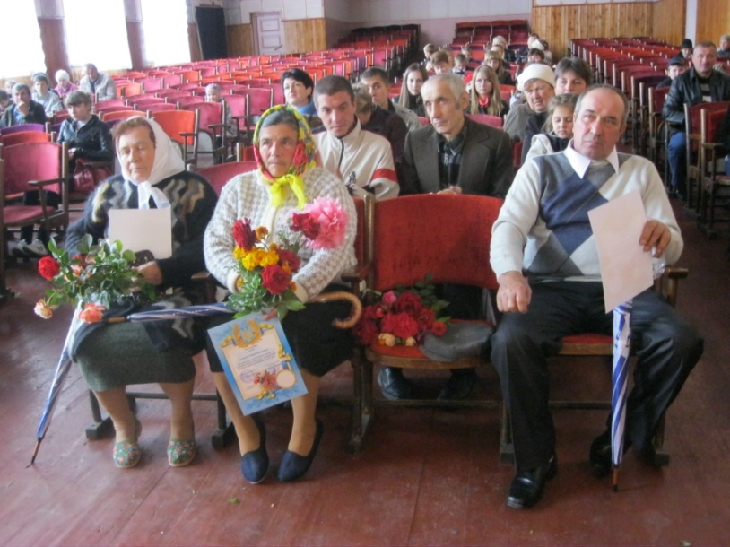
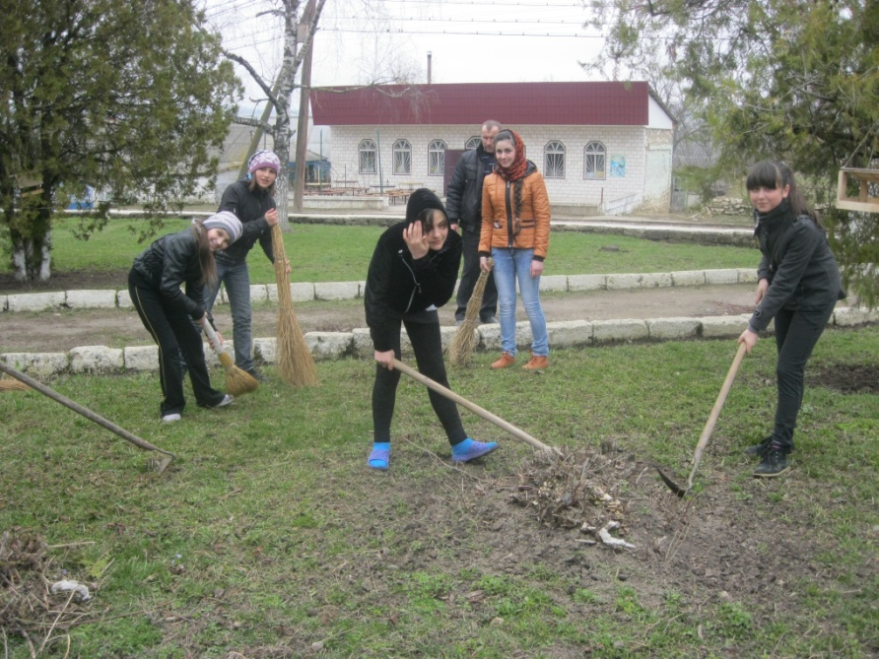
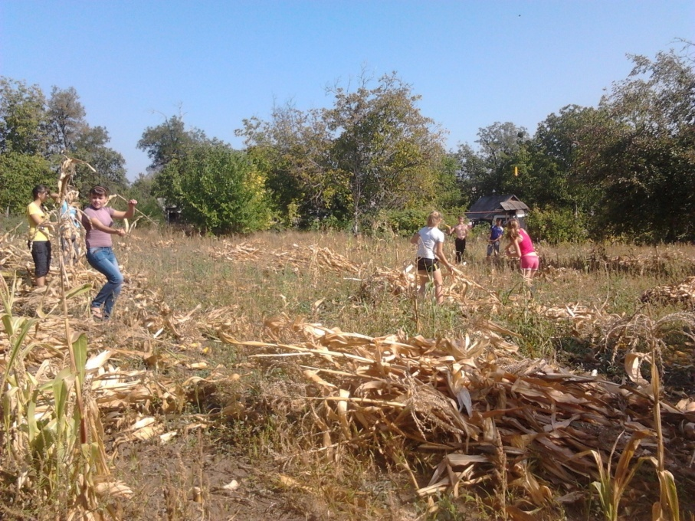
Ціннісне ставлення до праці

Slide 10
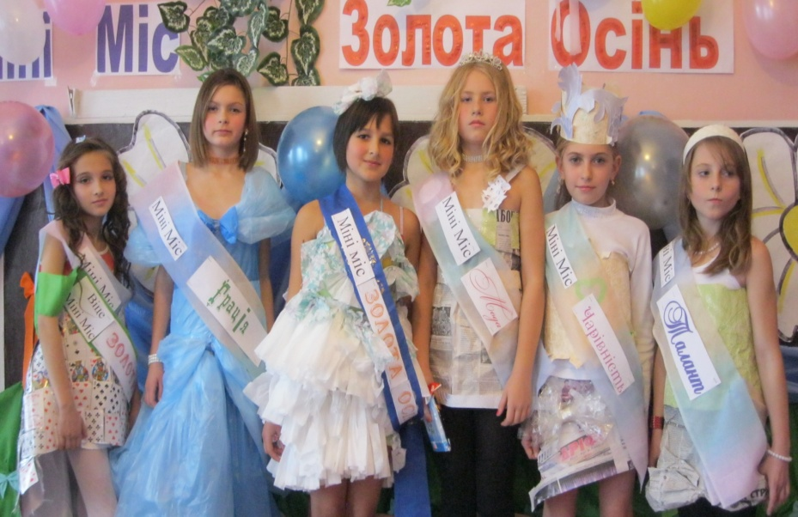
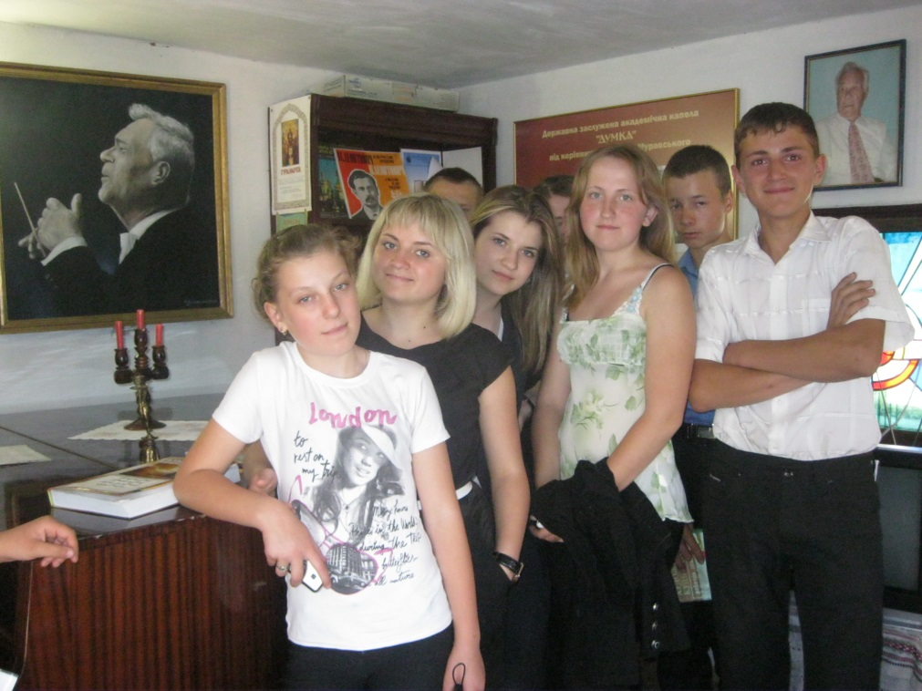
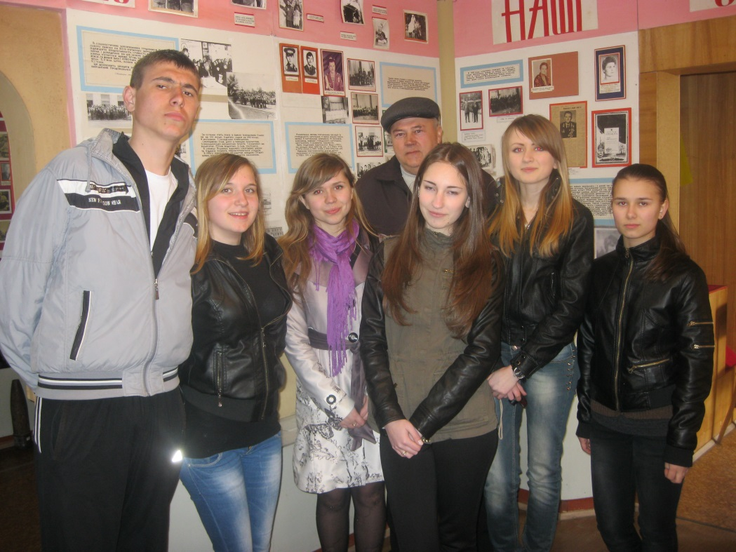
Ціннісне ставлення особистості до себе

Slide 11
« Захист дитинства у цілому світі – це місія честі, любові й добра, заради майбутнього треба нам жити, прекрасне і вічне нехай не вмира»

